Slide 1

Damir Bučar
Tin Franović
Igor Čanadi
2.10.2009.

Slide 2
SINTAKSNA ANALIZA
3.3 Opis sintaksnih pravila
  3.3.1 BNF sustav oznaka
  3.3.2 Sustav oznaka COBOL
3.4 Sintaksna analiza zasnovana na Co-No tablici
3.5 Parsiranje od vrha prema dnu
  3.5.1 S-gramatika
  3.5.2 Q-gramatika
  3.5.3 LL(1)-gramatika
Fakultet elektrotehnike i računarstva, 2009.

Slide 3
BNF sustav oznaka
Backus-Naur Form / Backus Normal Form
    (John Backus 1960., IAL - ALGOL)
Definiranje elemenata jezika primjenom:
    Pravila (produkcije u sustavu KNG)
    Izraza
    Konstanti (znakovi jezika, ZZ u KNG)
    Varijabli (sintaksne cjeline, NZZ u KNG)
    Znaka jednakosti (dijeli lijevu od desne strane produkcije)
    Operatora nadovezivanja i operatora izbora
Dozvoljene rekurzivne definicije
<A> ::= a <A> | c
Fakultet elektrotehnike i računarstva, 2009.

Slide 4
BNF sustav oznaka
Opis jezika nizom pravila
Lijeva strana – točno jedna varijabla
Desna strana – izrazi odvojeni operatorom izbora
    (dozvoljen niti jedan izraz s desne strane – ε-produkcija)
Naur (1960.):
    ::= - znak jednakosti
    <v> - varijabla v
    znak do znaka - nadovezivanje
    | - operator izbora
<A> ::= a <A> | c
(→)
Fakultet elektrotehnike i računarstva, 2009.

Slide 5
BNF sustav oznaka
Primjeri
  Cijeli brojevi (npr. 7, 21, 442)
    <CijeliBroj> → <Brojka> | <CijeliBroj> <Brojka>
    <Brojka> → 0|1|2|3|4|5|6|7|8|9
  Kalkulator (npr. 24+3*16=)
    <Izracun> → <Izraz> =
    <Izraz> → <CijeliBroj> | <CijeliBroj><Operator><Izraz>
    <Operator> → +|-|*|/
Fakultet elektrotehnike i računarstva, 2009.

Slide 6
Sustav oznaka COBOL
(1965.)
    Mala slova varijabla
    Velika slova konstanta – moguće izostaviti
    Velika slova konstanta – nije moguće izostaviti
    Znak do znaka nadovezivanje
    [ ] neobavezni izbor jedne od mogućnosti unutar zagrada [ ]
    { } obavezni izbor jedne od mogućnosti unutar zagrada { }
    ... ponavljanje prethodne sintaksne cjeline
Fakultet elektrotehnike i računarstva, 2009.

Slide 7





Sustav oznaka COBOL
0
1
2
3
4
5
6
7
8
9
A
B
C
...
...
...
...
X
Y
Z
brojka := slovo :=
Primjer: brojka ... C [slovo] ...
Dozvoljeni nizovi:
brojka
ABD
37C9KY
45HZ
2BD
6CABDF
124CABD
Fakultet elektrotehnike i računarstva, 2009.

Slide 8






Sustav oznaka COBOL
Primjer: BNF → COBOL
BNF
  <a> → : | - | <a> | <d>
  <d> → P | D | S | / | ) | (
COBOL
  ...
:-(
:S
P
D
S
/
)
(
:-/
:
-
:D
:P
:-)
Fakultet elektrotehnike i računarstva, 2009.

Slide 9
Co-No tablica
Current operator – Next operator
  + brzina
  - neučinkovito korištenje memorijskog prostora
Primjer
    ulančavanje naredbi operatorom ;
    pridruživanje operatorom →
    aritmetički izrazi s najviše dva operanda
    +,-,*,/
    ispravnost i prevođenje na temelju poznavanja lijevog i desnog operatora
    korištenje samo jednog registra procesora (npr. R1)
Fakultet elektrotehnike i računarstva, 2009.

Slide 10
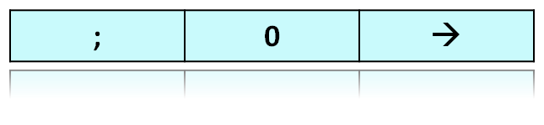
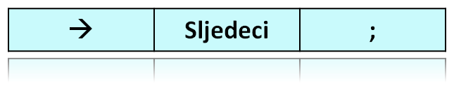
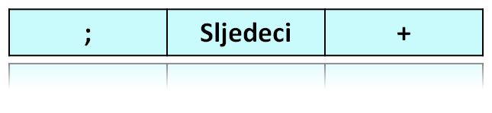
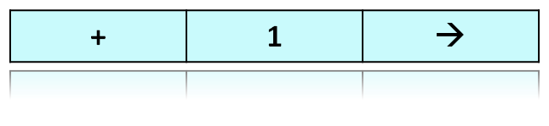
Co-No tablica
Primjer – nastavak
;
0 → Sljedeci;
Sljedeci + 1 → Sljedeci;
LijeviOp
DesniOp
Spremi sadržaj R1 na mem. adresu varijable Sljedeci
Spremi rezultat na mem. adresu varijable Sljedeci
Spremi vrijednost 0 u registar R1
Dohvati sadržaj varijable Sljedeci u R1
Zbroji sadržaj R1 i vrijednost 1
Fakultet elektrotehnike i računarstva, 2009.

Slide 11
Co-No tablica
2-D tablica dimenzija NxN
  N – broj različitih operatora
  retci – lijevi operator; stupci – desni operator
 | ; | → | + | - | * | /
; | Greška | DOHVATI | DOHVATI | DOHVATI | DOHVATI | DOHVATI
→ | SPREMI | Greška | Greška | Greška | Greška | Greška
+ | Greška | ZBROJI | Greška | Greška | Greška | Greška
- | Greška | ODUZMI | Greška | Greška | Greška | Greška
* | Greška | POMNOŽI | Greška | Greška | Greška | Greška
/ | Greška | PODIJELI | Greška | Greška | Greška | Greška
Fakultet elektrotehnike i računarstva, 2009.

Slide 12
Co-No tablica
;
0 → Sljedeci;
Sljedeci + 1 → Sljedeci;
Porast * Sljedeci – 100 → Umnozak;
 | ; | → | + | - | * | /
; | Greška | DOHVATI | DOHVATI | DOHVATI | DOHVATI | DOHVATI
→ | SPREMI | Greška | Greška | Greška | Greška | Greška
+ | Greška | ZBROJI | Greška | Greška | Greška | Greška
- | Greška | ODUZMI | Greška | Greška | Greška | Greška
* | Greška | POMNOŽI | Greška | Greška | Greška | Greška
/ | Greška | PODIJELI | Greška | Greška | Greška | Greška
Fakultet elektrotehnike i računarstva, 2009.

Slide 13
PARSIRANJE OD VRHA PREMA DNU
  Parsiranje - postupak prepoznavanja niza i gradnja generativnog stabla na temelju zadanih produkcija KNG
  “od vrha prema dnu” – početak izgradnje stabla vrhom označenim početnim nezavršnim znakom
  gradnja se nastavlja dok god ima čvorova označenih nezavršnim znakovima gramatike
  listovi označeni isključivo završnim znakovima niza w
  → niz w jest u zadanom jeziku
S
S → AB
A → a
B → b
a b
A
B
a
b
Fakultet elektrotehnike i računarstva, 2009.

Slide 14
S-gramatika
Svojstva:
  Desna strana bilo koje produkcije započinje završnim znakom gramatike
  Desna strana niti jedne produkcije nije prazni niz ε
  Ako više produkcija ima isti nezavršni znak na lijevoj strani, desne strane započinju različitim završnim znakovima
  Primjer:
    pripada li niz abba jeziku koji generira zadana gramatika?
<R> → c <V>
<E> → ε
<A> → a <B> <A> → b <C>
Fakultet elektrotehnike i računarstva, 2009.

Slide 15
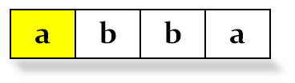

<S>
  <S> → a b <R>
  <S> → b <R> b <S>
  <R> → a
  <R> → b <R>
PARSER
<S>
a
b
<R>
Fakultet elektrotehnike i računarstva, 2009.

Slide 16
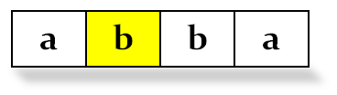
<S>
a
b
<R>
  <S> → a b <R>
  <S> → b <R> b <S>
  <R> → a
  <R> → b <R>
PARSER
<S>
a
b
<R>
Fakultet elektrotehnike i računarstva, 2009.

Slide 17
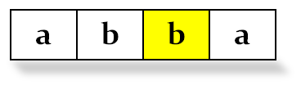

<S>
a
b
<R>
  <S> → a b <R>
  <S> → b <R> b <S>
  <R> → a
  <R> → b <R>
PARSER
<S>
a
b
<R>
b
<R>
Fakultet elektrotehnike i računarstva, 2009.

Slide 18

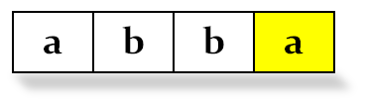

<S>
a
b
<R>
b
<R>
  <S> → a b <R>
  <S> → b <R> b <S>
  <R> → a
  <R> → b <R>
PARSER
Pročitani svi znakovi ulaznog niza
Izgrađeno generativno stablo, listovi označeni isključivo završnim znakovima
Oznake listova stabla = abba
<S>
a
b
<R>
b
<R>
a
Fakultet elektrotehnike i računarstva, 2009.

Slide 19
S - gramatika
Ako gramatika G=(V, T, P, S) zadovoljava pravila S-gramatike
→ deterministički potisni automat M=(Q, Σ, Г, δ, q₀, Z₀, Ø)
– prihvaća praznim stogom
Potisni automat
  $ - oznaka kraja niza
  ∆ - oznaka dna stoga
  samo jedno stanje, ujedno i početno – Q={q₀}
  Σ = T ∪ {$}
  Г = {∆} ∪ V ∪ T’
      (T’ – završni znakovi koji nisu isključivo na krajnje lijevim mjestima)
  na početku rada na stogu je ∆ i početni nezavršni znak S
  funkcija prijelaza – 2-D tablica (retci – stog, stupci – ulaz)
<S> → a b <R>
Fakultet elektrotehnike i računarstva, 2009.

Slide 20
S - gramatika
Izgradnja tablice:
A → b α (A,b): (zamjenjuje A nizom α, obrnutim redoslijedom)
A → b (A,b): (uzima sa stoga NZZ A)
ako je b znak stoga – (b, b):
element tablice (∆, $):
svi ostali:
Zamijeni (α^{r});
Pomakni;
Izvuci;
Pomakni;
Izvuci;
Pomakni;
Prihvati;
Odbaci;
Fakultet elektrotehnike i računarstva, 2009.

Slide 21
S - gramatika
  <S> → a b <R>
  <S> → b <R> b <S>
  <R> → a
  <R> → b <R>
Primjer
  Q = {q₀}
  Σ = T ∪ {$} = {a,b,$}
  Γ = {Δ} ∪ V ∪ T’ = {Δ,<S>,<R>,b}
 | a | b | $
<S> | Zamijeni(<R>b); Pomakni; | Zamijeni(<S>b<R>); Pomakni; | Odbaci;
<R> | Izvuci; Pomakni; | Zamijeni(<R>); Pomakni; | Odbaci;
b | Odbaci; | Izvuci; Pomakni; | Odbaci;
∆ | Odbaci; | Odbaci; | Prihvati;
Fakultet elektrotehnike i računarstva, 2009.

Slide 22
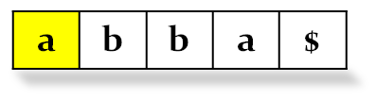
Potisni
automat
<S>
∆
 | a | b | $
<S> | Zamijeni(<R>b); Pomakni; | Zamijeni(<S>b<R>); Pomakni; | Odbaci;
<R> | Izvuci; Pomakni; | Zamijeni(<R>); Pomakni; | Odbaci;
b | Odbaci; | Izvuci; Pomakni; | Odbaci;
∆ | Odbaci; | Odbaci; | Prihvati;
Fakultet elektrotehnike i računarstva, 2009.

Slide 23
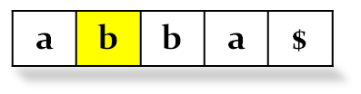
Potisni
automat
b
<R>
∆
 | a | b | $
<S> | Zamijeni(<R>b); Pomakni; | Zamijeni(<S>b<R>); Pomakni; | Odbaci;
<R> | Izvuci; Pomakni; | Zamijeni(<R>); Pomakni; | Odbaci;
b | Odbaci; | Izvuci; Pomakni; | Odbaci;
∆ | Odbaci; | Odbaci; | Prihvati;
Fakultet elektrotehnike i računarstva, 2009.

Slide 24

Potisni
automat
<R>
∆
 | a | b | $
<S> | Zamijeni(<R>b); Pomakni; | Zamijeni(<S>b<R>); Pomakni; | Odbaci;
<R> | Izvuci; Pomakni; | Zamijeni(<R>); Pomakni; | Odbaci;
b | Odbaci; | Izvuci; Pomakni; | Odbaci;
∆ | Odbaci; | Odbaci; | Prihvati;
Fakultet elektrotehnike i računarstva, 2009.

Slide 25
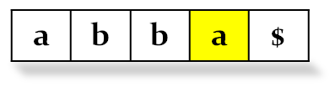
Potisni
automat
<R>
∆
 | a | b | $
<S> | Zamijeni(<R>b); Pomakni; | Zamijeni(<S>b<R>); Pomakni; | Odbaci;
<R> | Izvuci; Pomakni; | Zamijeni(<R>); Pomakni; | Odbaci;
b | Odbaci; | Izvuci; Pomakni; | Odbaci;
∆ | Odbaci; | Odbaci; | Prihvati;
Fakultet elektrotehnike i računarstva, 2009.

Slide 26
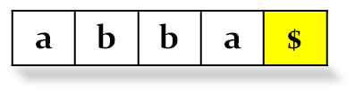
Potisni
automat
∆
 | a | b | $
<S> | Zamijeni(<R>b); Pomakni; | Zamijeni(<S>b<R>); Pomakni; | Odbaci;
<R> | Izvuci; Pomakni; | Zamijeni(<R>); Pomakni; | Odbaci;
b | Odbaci; | Izvuci; Pomakni; | Odbaci;
∆ | Odbaci; | Odbaci; | Prihvati;
Fakultet elektrotehnike i računarstva, 2009.

